Slide 1

YANAC Egyszerűen
Biró Péter
Notes:
Y: https://www.freepik.com/premium-photo/fire-alphabet-letter-y-isolated-black-background_23683441.htm

Slide 2

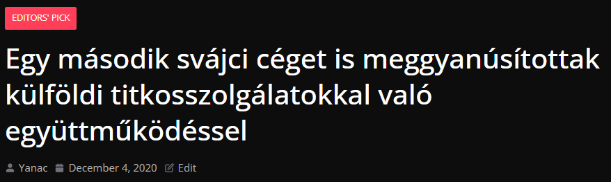
Mi, Ki, Mikor?
SZULEJ
GERONIMO
BIBO
gh0o5t
TrainedR
YET
ANOTHER
NEWS
AGGREGATOR
CHANNEL

Slide 3
Miért?
KIBER HELYZETKÉP
TÁMADÁSOK
SÉRÜLÉKENYSÉGEK
CSOPORTOK
TÁJÉKOZTATÁS
MAGYAR NYELVŰ CIKKEK
ELEMZÉSEK
ÖSSZEFOGLALÓK
Mi, a YANAC alapítói úgy éreztük, hogy hazánkban nem érhető el olyan aggregátor szolgáltatás, amely csak informatikára, IT biztonságra és technológiára koncentrálna. Napról napra azon fáradozunk, hogy megtaláljuk azt az időszerű, megbízható információforrást, amelyet a mindennapi munkánkhoz felhasználhatunk. Ez az ötlet hívta életre a YANAC-ot.

Slide 4
Sajtó
HnL321 - Kiégés - Beszélgetés Krasznay Csabával
"Egy securityban nagyon, nagyon, nagyon fontos, hogy ami ma történt [...] arról beszéljünk. Mert az a legértékesebb szerintem.„ .- 30:57
"Például ez is hiányzik a magyar hírmédiából. [...] a cybersecurity-s hírek, amik megjelennek, azok vagy nagyon le vannak maradva, vagy nagyon magas szintűek, vagy egyszerűen nem azt válogatják ki, ami szerintem igazából érdekes. [...] nincs egy normális IT-val foglalkozó magyar nyelvű portál„ - 32:02
Kémkedett a Facebook a Snapchat felhasználói után
HWSW: 2024. MÁRCIUS 27. 11:40
Yanac: 2024. MÁRCIUS 27. 20:00
Facebookon taroltak a Midjourney nevével visszaélő csalók
HWSW : 2024. ÁPRILIS 9. 13:00
Yanac: 2024. ÁPRILIS 8. 18:56
Csalóoldalakat terjeszt a Google MI-vel támogatott keresője
HWSW: 2024. MÁRCIUS 26. 14:22
Yanac: 2024. MÁRCIUS 25. 16:57
Feltörték a webes biztonságot oktató OWASP szerverét
prog.hu 2024. ÁPRILIS 04.
Yanac: 2024. ÁPRILIS 04. 19:13
Notes:
https://hackeslangos.show/
HnL321 - Kiégés - Beszélgetés Krasznay Csabával
2024-03-15
"Egy securityban nagyon, nagyon, nagyon fontos, hogy ami ma történt [...] arról beszéljünk. Mert az a legértékesebb szerintem."
30:57
"Például ez is hiányzik a magyar hírmédiából. [...] a cybersecurity-s hírek, amik megjelennek, azok vagy nagyon le vannak maradva, vagy nagyon magas szintűek, vagy egyszerűen nem azt válogatják ki, ami szerintem igazából érdekes. [...] nincs egy normális IT-val foglalkozó magyar nyelvű portál"
32:02
------------------
Kémkedett a Facebook a Snapchat felhasználói után
HWSW: 2024. MÁRCIUS 27. 11:40
https://www.hwsw.hu/hirek/67456/meta-facebook-snapchat-forgalom-halozat-titkositas-adatgyujtes-ghostbusters.html
A Facebook más alkalmazások forgalma után is kémkedik
Yanac: 2024/03/27 at 8:00 pm
https://yanac.hu/2024/03/27/a-facebook-mas-alkalmazasok-forgalma-utan-is-kemkedik/
------------------
Csalóoldalakat terjeszt a Google MI-vel támogatott keresője
HWSW: 2024. MÁRCIUS 26. 14:22
https://www.hwsw.hu/hirek/67452/google-searchgenerativeexperience-sge-scam-csalas.html
A Google új, MI támogatott keresője káros oldalakat reklámoz
Yanac: 2024/03/25 at 4:57 pm
------------------
Facebookon taroltak a Midjourney nevével visszaélő csalók
HWSW: 2024. ÁPRILIS 9. 13:00
https://www.hwsw.hu/hirek/67496/midjourney-facebook-kamu-hirdetesek-atveres.html
Több hamis MidJourney MI oldal a Facebookon 1,2 millió embernek hirdetett malware-t
Yanac: 2024/04/08 at 18:56
------------------
Feltörték a webes biztonságot oktató OWASP szerverét
prog.hu 2024.04.04.
https://prog.hu/hirek/6658/owasp-hack-oneletrajz-lopas-adatszivargas-web-biztonsag
OWASP adatszivárgás (2006 – 2014)
Yanac: 2024/04/04 at 19:13
------------------

Slide 5
Hogyan?
BIBÓ
731 POSZT
HETI 1-2 NAP
BACK-END
FORRÁSKUTATÁS
INFRA
gh0o5t
BACK-END
OPENCTI
INFRA
GERONIMO
5538 POSZT
HETI 5 NAP
SZERKESZTÉS
FORRÁSKUTATÁS
TrainedR
941 POSZT
HETI 1-2 NAP
SZERKESZTÉS
STRATÉGIA
SZULEJ
63 POSZT
HAVI 1 NAP
TUDATOSÍTÁS
TIPPEK

Slide 6
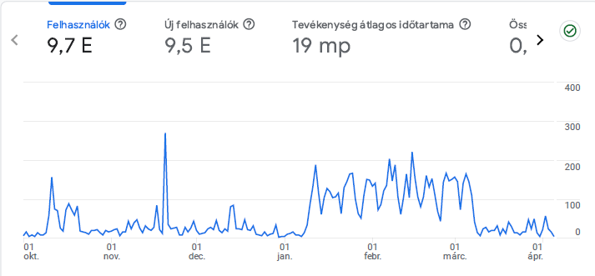
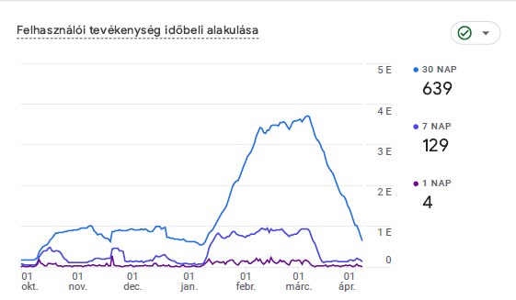
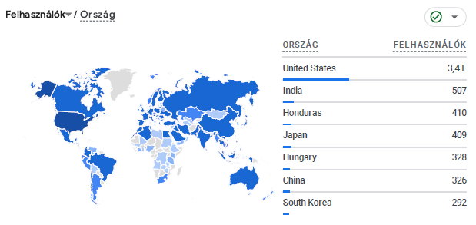
Mennyi?
TOP 3 KATEGÓRIA
EDITORS’ PICK
SÉRÜLÉKENYSÉGEK
HÍREK
15.310 OLDALLETÖLTÉS
2023. okt. 1.–2024. ápr. 5.

Slide 7
CTI (na jó, nem is)
STATISZTIKA
7273 MAGYAR NYELVŰ POSZT
169.075 PAGEVIEW AZ ELMÚLT ÉVBEN

Slide 8



CTI INTEGRÁCIÓ
CÍMKE: IOC
OPEN CTI SZERVER
IOC FELDOLGOZÁS
ENRICHMENT
PUBLIKÁCIÓ?

Slide 9
CTI TÁMOGATÁS
Címke | Cikkek száma | URL
Oroszország | 270 | HTTPS://YANAC.HU/TAG/OROSZORSZAG/
Ukrajna | 126 | HTTPS://YANAC.HU/TAG/UKRAJNA/
Kína | 230 | HTTPS://YANAC.HU/TAG/KINA/
ENISA | 28 | HTTPS://YANAC.HU/TAG/ENISA/
CCDCOE | 10 | HTTPS://YANAC.HU/TAG/CCDCOE/
Ransomware | 177 | HTTPS://YANAC.HU/TAG/RANSOMWARE/

Slide 10
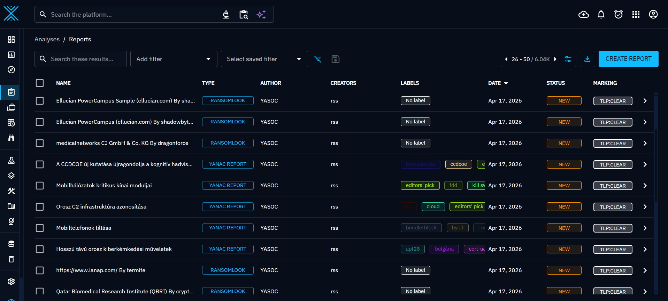
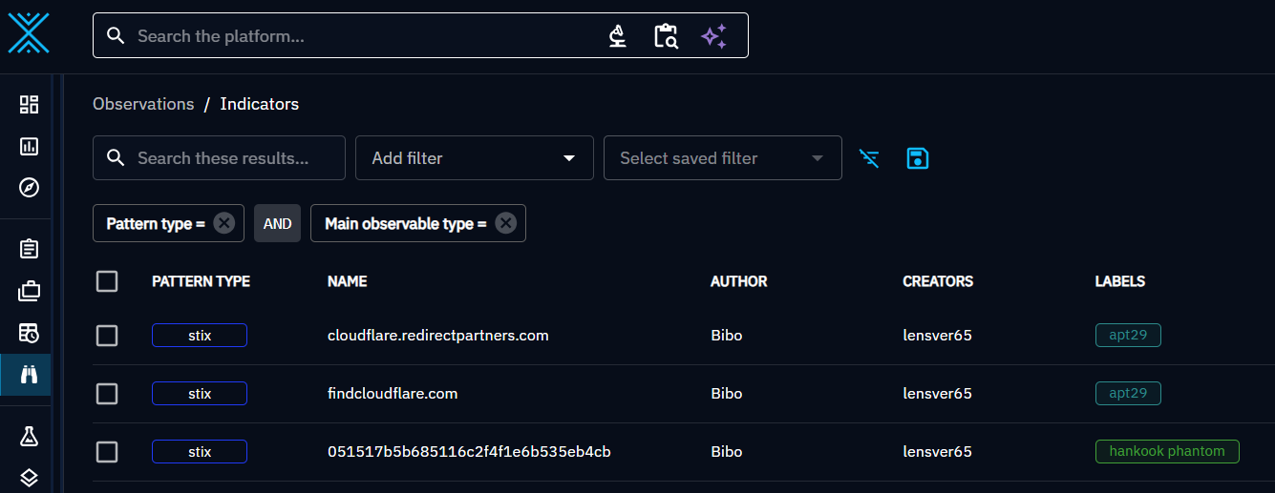
CTI TÁMOGATÁS

Slide 11




Kollaboráció
SeCONSys
IPARI ÉS OT RENDSZEREKKEL KAPCSOLATOS HÍREK
HAVI 1-2 CIKK
SECONSYS FÓKUSZBAN (VILLAMOSENERGIA ÁGAZAT)
HTTPS://YANAC.HU/TAG/SECONSYS/
ALVERAD
HETI HÍRLEVÉL
FENYEGETÉSI SZEREPLŐK ÉS KAMPÁNYOK
TÁMADÁSI TECHNIKÁK ÉS MALWARE
OT / KRITIKUS INFRASTRUKTÚRA
KIBERBIZTONSÁGI IRÁNYÍTÁS, VÉDELEM ÉS POLICY
TechLabify
INFRASTRUKTÚRA
?OKTATÁS?
CyberSecTV.eu
NEM FORMALIZÁLT, DE BARÁTI VISZONY
ANYAGOK ÁTVÉTELE

Slide 12
Hová, Merre?
SZERKESZTŐK
TÖBB CIKK
NAGYOBB TERJEDELEM
TÖBB ELEMZÉS
FOLYAMATOS MŰKÖDÉS
KÖZÖSSÉG
FORRÁSOK
HÍRLEVÉL
SZERKESZTŐT KERESÜNK!!!
Társ szerkesztőt, szerkesztőket 📖 keresek, aki(k) napi szinten követi(k) az szakmai híreket 🗞️ , és van hétköznaponta 30-60 🕧 percük arra, hogy híreket keresgéljenek, azokat összegezzék, lefordítsák.
A https://yanac.hu/ oldalunk már több, mint négy éve 👶 üzemel, ez idő alatt majdnem 5000 saját fordítást, összegzést publikáltunk, és nagyon sok esetben mi voltunk azok, akik egy-egy fontosabb hírről elsőként 🏁 számoltak be magyar nyelven (SolarWinds pl.) Mostanában azt tapasztaljuk, hogy a nagyobb portálok 📰 is követik az anyagainkat, és egyes esetekben azok alapján hozzák le saját híreiket. 📺
Szóval, ha valakinek van kedve, legfőbbként kitartása arra, hogy friss, aktuális és releváns híreket összegezzen magyarul 🇭🇺 , jelentkezzen bátran nálam, tudok hozzá adni felülelet. 📋
Ahogy az alapítóknak, úgy a társszerzőnek sem tudok fizetni 🚫 💶 , hisz az egész oldal non-profit, de minket például motivál, amikor látjuk, hogy pl. Dr. Krasznay Csaba 🧑‍🏫 hivatkozza cikkünket shortjaiban 🩳 , vagy máshol látjuk viszont azokat a címeket, amiket korábban mi már feldolgoztunk. 📈

Slide 13


https://yanac.hu/tamogatas/
TÁMOGATÁS
5 €
10 €

Slide 14

KÖSZÖNÖM A FIGYELMET!
https://yanac.hu/
Notes:
? - https://www.freepik.com/premium-photo/fire-alphabet-question-mark-isolated-black-background_23682027.htm#page=2&query=FIRE&position=32&from_view=author&uuid=a48ed73a-a3ec-4063-ab27-5a739e530915

